Slide 1
HHT Upgrade

Slide 2
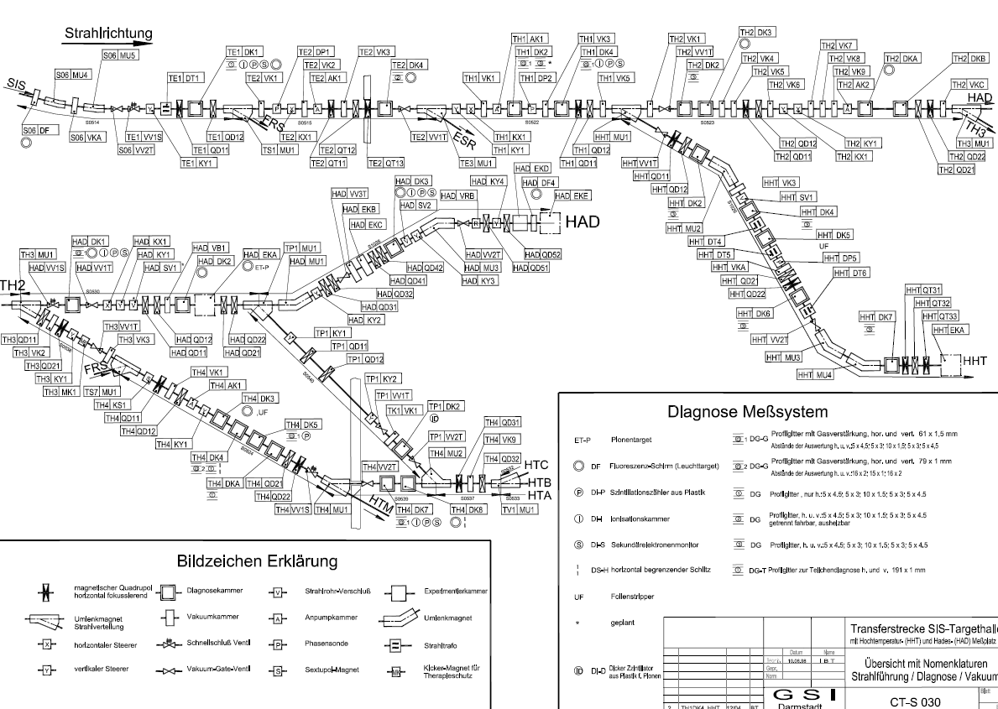
Einbau Orte
Wand
HHTDK2
HHTDK6
HHTDK7

Slide 3
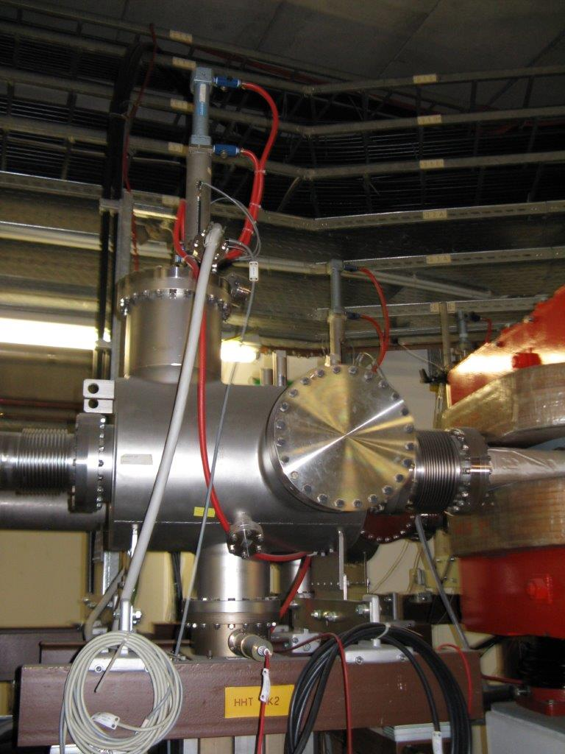
Vorhandene Diagnosekammer
HHTDK2

Slide 4
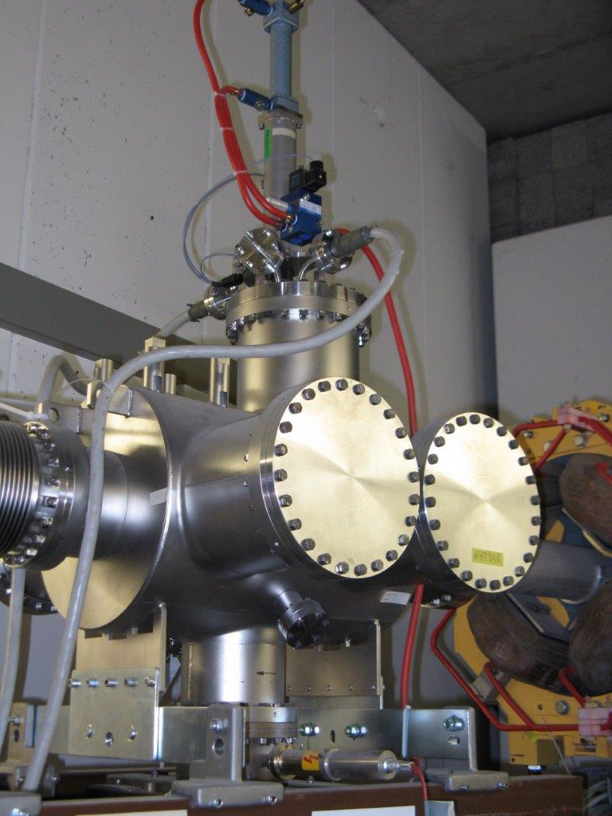
Vorhandene Diagnosekammer
HHTDK6

Slide 5
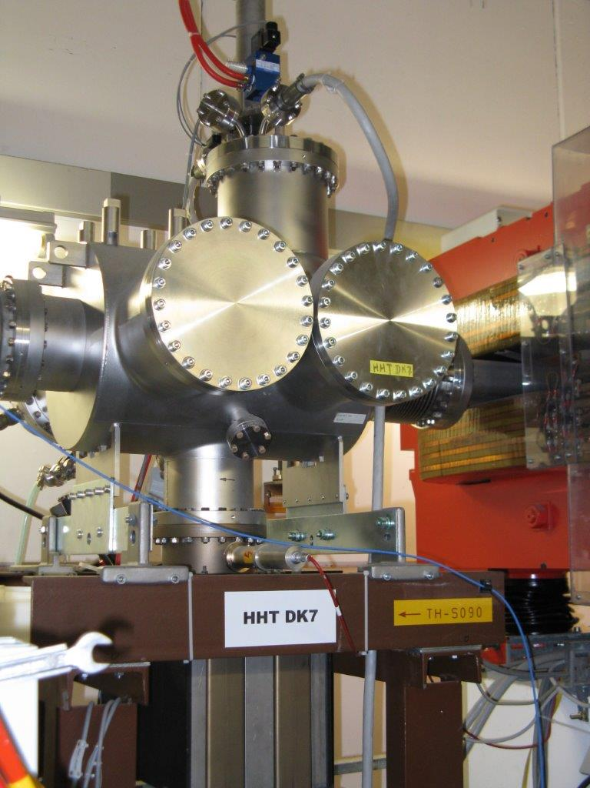
Vorhandene Diagnosekammer
HHTDK7

Slide 6
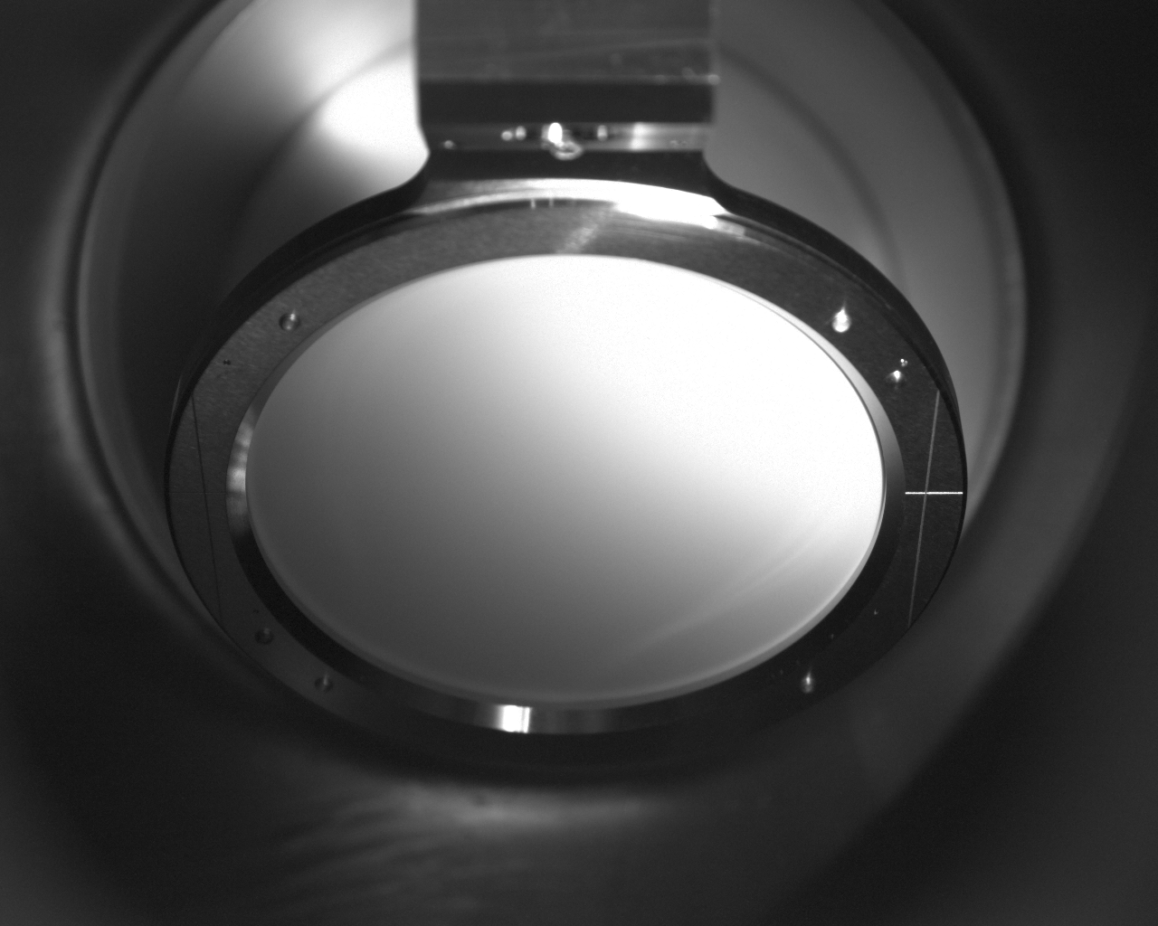
HHTDK2 Kalibration Bild

Slide 7
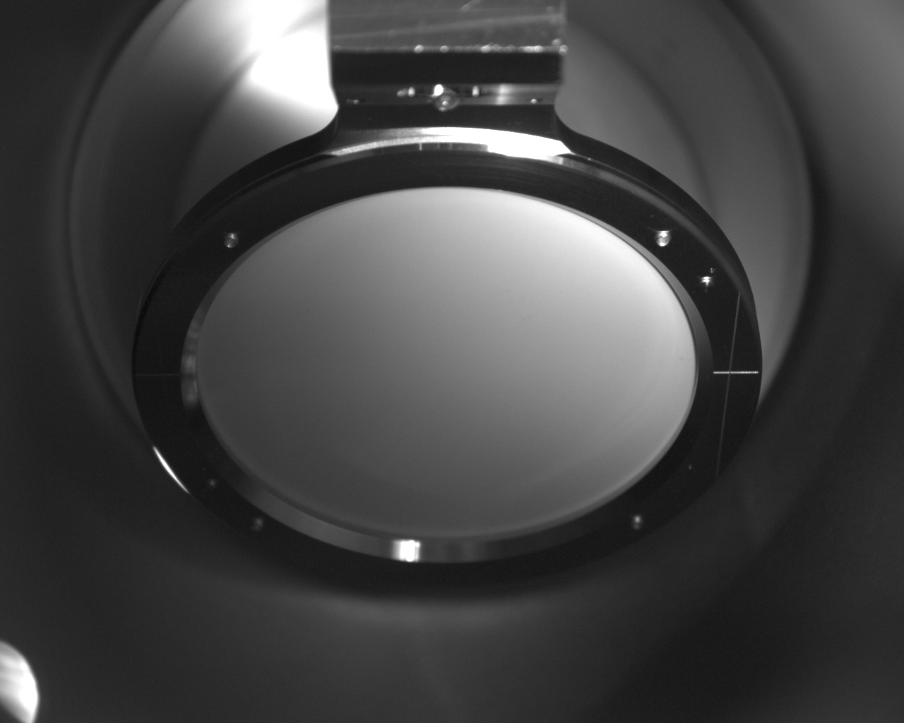
HHTDK6 Kalibration Bild

Slide 8
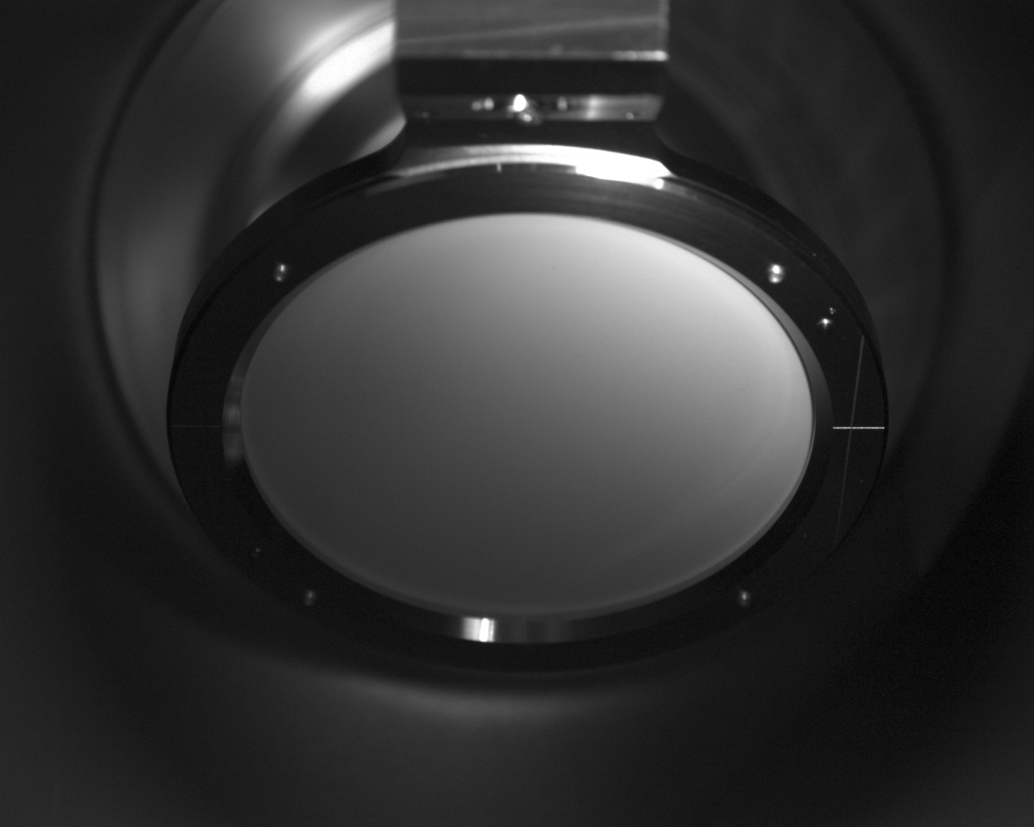
HHTDK7 Kalibration Bild

